Slide 1



Tanulmányi kérelmek tájékoztató
2025/2026/1 (őszi) félév

Slide 2



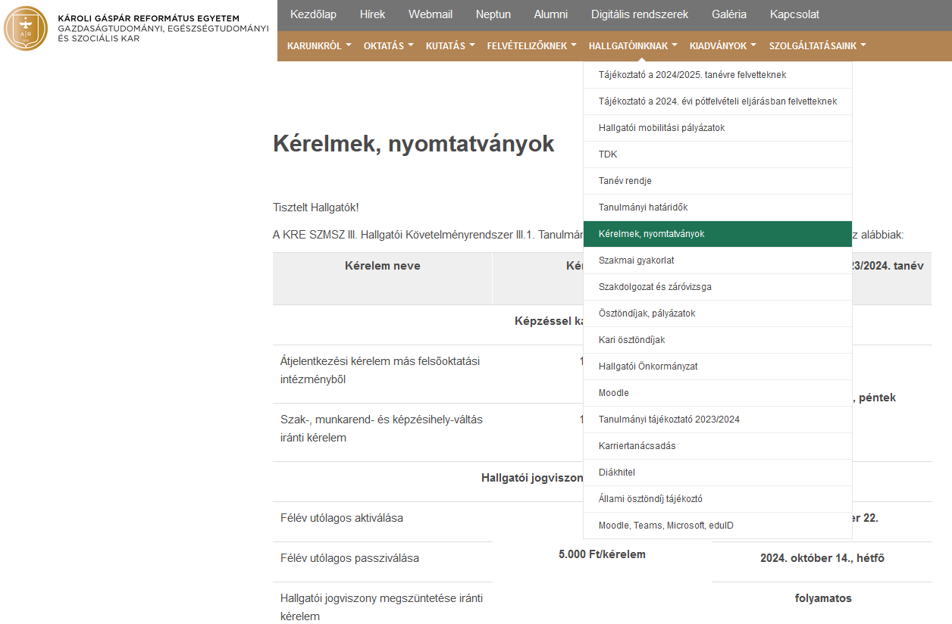
A kérelem és a csatolandó dokumentumok (kérelmet alátámasztó igazolások, pénzügyi teljesítési igazolás) egyidejűleg történő benyújtása elektronikusan a kerveny.geszk@kre.hu címre (kivéve a Szakdolgozati téma/konzulens megváltoztatása iránti kérelmet!)
Tanulmányi kérelem benyújtásának menete
A letölthető kérelemnyomtatvány Hallgató általi elektronikus kitöltése (itt), majd saját kezűleg vagy DÁP eAláírással történő aláírása
Az adott kérelem díjtételének befizetése Neptun-gyűjtőszámlán keresztül
A díjtételt a kérelem benyújtásával azonos félévre kell kiírni!
A gyűjtőszámla használatáról, a tételek kiírásáról az alábbi linken talál részletes tájékoztatást
Elfogadott fájlformátum:
Csak PDF fájl!
Képernyőfotó vagy képfájlformátum beküldése nem elfogadható!
Kötelezően csatolandó dokumentumok:
Indokolt esetben kérelmet alátámasztó igazolások
Pénzügyi teljesítési igazolás
A kérelmek kizárólag a feltöltött tartalommal fogadhatók be, azon ne módosítsanak!
A KRE-GESZK letölthető kérelmei a fenti menüsorból érhetőek el

Slide 3
Kérelmek benyújtási határideje
Számlaigénylő kérelem | 2025. augusztus 15. péntek
Részletfizetési kérelem | 2025. augusztus 17. vasárnap
Átjelentkezési kérelem más felsőoktatási intézményből | 2025. augusztus 22. péntek
Munkarend-, szak- és képzésihely-váltás iránti kérelem | 2025. augusztus 22. péntek
Vendéghallgatói kérelem | 2025. szeptember 5. péntek
Tanulmányi kérelmek (utólagos aktiválás/passziválás, kurzusfelvétel és -leadás, stb.) | 2025. szeptember 21. vasárnap
Félév utólagos passziválása iránti kérelem | 2025. október 14. kedd (részletesebben a Kérelmek típusai táblázatban, 5. dia)
A tájékoztatóban foglalt határidők előzetes tájékoztatásul szolgálnak, a változás jogát a Kar fenntartja. A határidőn túl érkezett kérelmeket és dokumentumokat nem áll módunkban befogadni!

Slide 4




Tanulmányi kérelem eljárásának menete
Kérelmek beérkezése
Az előző oldalon feltüntetett határidőkig
Kérelmek feldolgozása, hiánypótlás a TVSZ 12. § alapján
Tanulmányi Bizottsági ülés
Határozatok feltöltése a Neptun felületére
A határozatban foglaltak bejegyzése a Neptunban
A félév szorgalmi időszakának a végéig: 2025. december 13.
A Hallgató a Tanulmányi Bizottság döntése ellen jogorvoslattal élhet a közléstől, ennek hiányában a tudomásra jutástól számított 15 napon belül a Felülbírálati Bizottságnál. A felülbírálati kérelmet a rektori feladatokkal megbízott rektorhelyettesnek címezve KRE Gazdaságtudományi, Egészségtudományi és Szociális Kar Dékánjához lehet benyújtani.

Slide 5
Kérelem neve | Kérelem díja | Díjtétel neve | Benyújtási határidő
Átjelentkezési kérelem más felsőoktatási intézményből | 10.000 Ft (beiratkozást követően fizetendő!) | Munkarendváltás, szakváltás, képzésváltás és képzési hely váltás | 2025.08.22. péntek
Munkarend-, szak- és képzésihely-váltás iránti kérelem | 10.000 Ft | Munkarendváltás, szakváltás, képzésváltás és képzési hely váltás | 2025.08.22. péntek
Kérelem vendéghallgatói jogviszony létesítésére | Díjmentes | - | 2025.09.05. péntek
Félév utólagos aktiválása | 5000 Ft | Általános eljárási díj – Utólagos papíralapú beiratkozás/bejelentkezés/Neptun regisztráció | 2025.09.21. vasárnap
Félév utólagos passziválása | 5000 Ft | Általános eljárási díj - Regisztrációs időszakot követően benyújtott passziválási kérelem (amennyiben a hallgató a TVsz. 37. § (2) bekezdése alapján a regisztrációs időszakban a szünetelés tényét a NEPTUN-ban maga rögzíthette volna) | 2025.09.21. vasárnap TVsz. 37. § (8) bekezdése alapján: 2025.10.14. kedd TVsz. 37. § (9) bekezdése alapján: 2026.02.07. szombat
Hallgatói jogviszony megszüntetése iránti kérelem | Díjmentes | - | Folyamatos
Tantárgy (kurzus) utólagos felvétele/leadása iránti kérelem | 5000 Ft | Általános eljárási díj - Utólagos tantárgyfelvétel/utólagos tantárgyleadás | 2025.09.21. vasárnap

Slide 6
Kérelem neve | Kérelem díja | Díjtétel neve | Benyújtási határidő
Vizsgakurzus iránti kérelem | 5000 Ft | Általános eljárási díj - Előadások, szemináriumok, konzultációk, gyakorlati foglalkozások, terepgyakorlat 2./3./4. alkalommal történő felvétele 4. alkalommal történő felvétele kizárólag dékáni méltányossági engedély birtokában! | 2025.09.21. vasárnap
Párhuzamos tantárgyfelvételi kérelem | 5000 Ft | Általános eljárási díj - Kérelem párhuzamos kurzusfelvétel iránt (erős előfeltételes és ráépülő kurzus ugyanazon félévben történő felvétele) | 2025.09.21. vasárnap
Kedvezményes tanrend iránti kérelem | 5000 Ft (kivéve kiutazó Erasmus hallgatók) | Általános eljárási díj - Kedvezményes tanulmányi rend iránti kérelem (kivéve kiutazó ERASMUS hallgatók) | 2025.09.21. vasárnap
Szakdolgozati téma/konzulens megváltoztatása iránti kérelem | 5000 Ft | Általános eljárási díj - Szakdolgozati téma és/vagy konzulens megváltoztatása | TVsz 77. § (7) „…A változás bejelentésének utolsó határideje 10 és 12 féléves képzésben a IX., 8 féléves képzésben a VII., 6 féléves képzésben az V., 4 féléves diszciplináris képzésben III. szemeszterben a félévi vizsgaidőszak utolsó napja.”
Dékáni méltányosság iránti kérelem | 2000 Ft | Méltányossági kérelem | Folyamatos
Egyéb tanulmányi ügyekre vonatkozó kérelem | Díjmentes | - | Folyamatos
Kreditigazolás kiállítása hallgatói jogviszonnyal nem rendelkezők részére | 5000 Ft | Általános eljárási díj - Hallgatói jogviszony igazolás, kreditigazolás, tárgylista igazolás (index kivonat) készítése hallgatói jogviszonnyal nem rendelkezők részére | Folyamatos
Tantárgyleírás iránti kérelem (hallgatói jogviszonnyal nem rendelkezők részére) | 5000 Ft | Általános eljárási díj - Hallgatói jogviszony igazolás, kreditigazolás, tárgylista igazolás (index kivonat) készítése hallgatói jogviszonnyal nem rendelkezők részére | Folyamatos

Slide 7
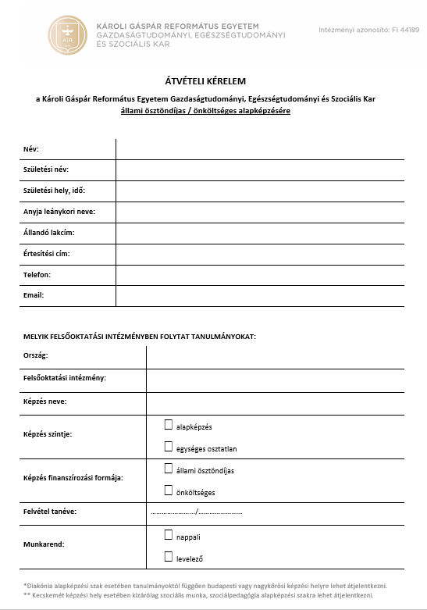
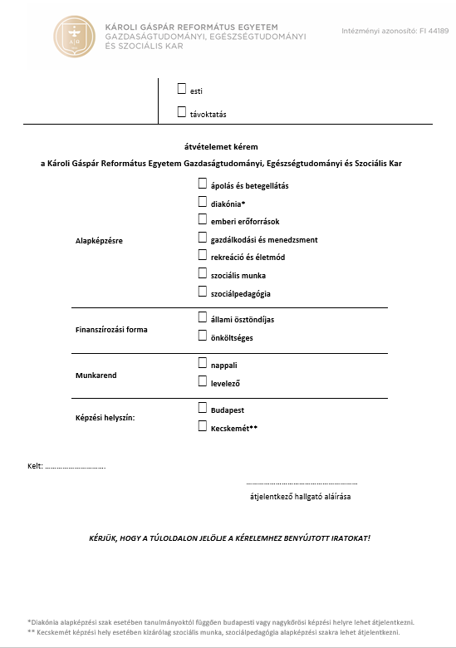
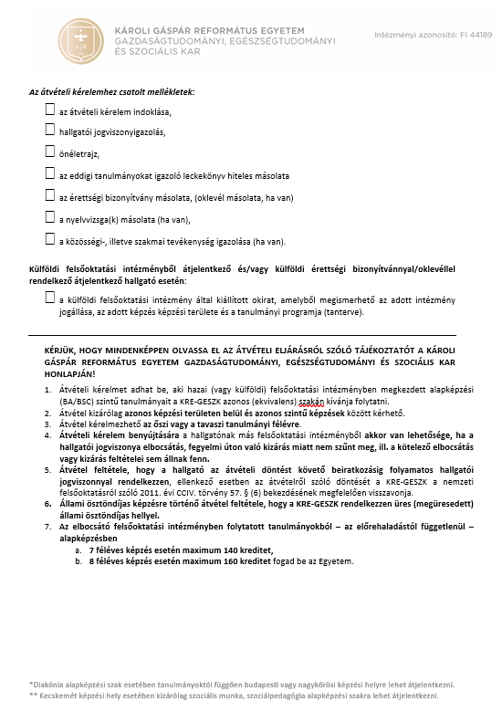
Átjelentkezési kérelem más felsőoktatási intézményből
Hallgatót átvenni valamely szakra azonos képzési területről és azonos képzési ciklusból lehet.
Más magyar felsőoktatási intézményből az a hallgató vehető át, akinek hallgatói jogviszonya elbocsátás, vagy fegyelmi úton való kizárás miatt nem szűnt meg, illetőleg a kötelező elbocsátás vagy kizárás feltételei sem állnak fenn.
Külföldi felsőoktatási intézményből az a Hallgató vehető át, aki hiteles magyar fordításban okirattal igazolja, hogy legalább egy lezárt féléve van, VAGY egy félévre előírt tanulmányi kötelezettségének maradéktalanul eleget tett (kreditrendszerű képzésben legalább 30 teljesített kredittel rendelkezik).
A kérelem 1. oldala
Az átvétel iránti a kérelemhez mellékelni kell hallgatói jogviszony igazolást, a korábbi tanulmányokat igazoló dokumentumokat és önéletrajzot. (Az átvétel iránti kérelmeket a Tanulmányi Bizottság méltányossági jogkörben bírálja el. A döntéssel szemben jogorvoslati lehetőség nincs.
A beiratkozást követően a Tanulmányi Osztály az átvételről szóló határozatot és a beiratkozás időpontját megküldi az elbocsátó felsőoktatási intézmény részére.
A kérelem 2. oldala
A kérelem 3. oldala

Slide 8
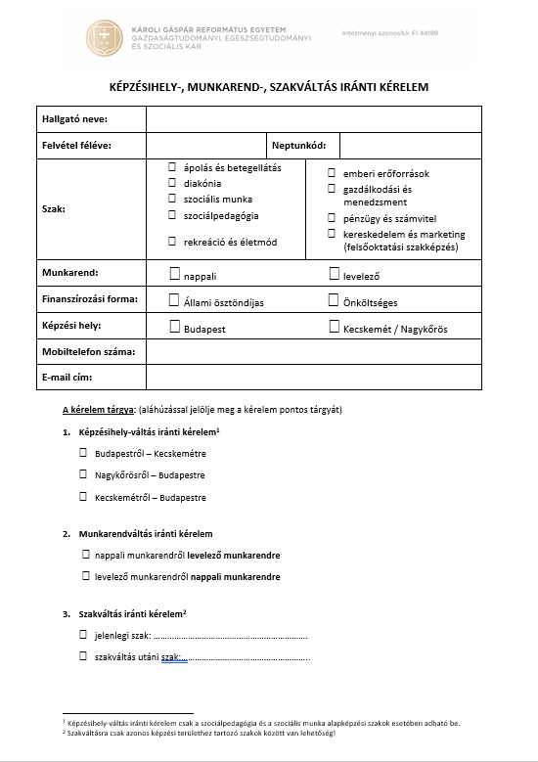
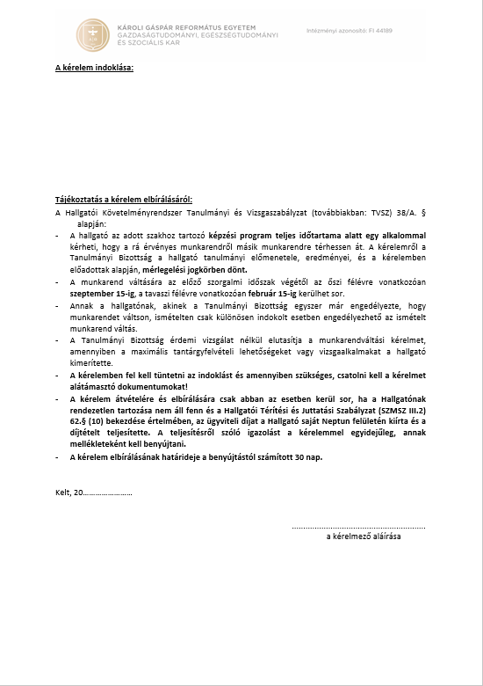
munkarend-, szak- és képzésihely-váltás iránti kérelem
A Hallgató az adott szakhoz tartozó képzési program teljes időtartama alatt egy alkalommal kérheti, hogy a rá érvényes munkarendről másik munkarendre térhessen át.
A kérelemről a Tanulmányi Bizottság a Hallgató tanulmányi előmenetele, eredményei, és a kérelemben előadottak alapján, mérlegelési jogkörben dönt.
Annak a Hallgatónak, akinek a Tanulmányi Bizottság egyszer már engedélyezte, hogy munkarendet váltson, ismételten csak különösen indokolt esetben engedélyezhető az ismételt munkarend váltás.
A kérelem 1. oldala
A Tanulmányi Bizottság érdemi vizsgálat nélkül elutasítja a munkarendváltási kérelmet, amennyiben a maximális tantárgyfelvételi lehetőségeket vagy vizsgaalkalmakat a hallgató kimerítette.
A kérelem 2. oldala

Slide 9
Kérelem Vendéghallgatói jogviszony létesítésére
A TVsz 31.§ (2) bekezdése alapján vendéghallgatói jogviszony akkor létesíthető, ha ahhoz az a felsőoktatási intézmény, amellyel a hallgató hallgatói jogviszonyban áll, hozzájárul. A hozzájárulást a felsőoktatási intézmény akkor tagadhatja meg, ha a vendéghallgatói jogviszony keretében szerzett krediteket nem tudja beszámítani a tanulmányaiba.
Az Egyetem által fogadott vendéghallgató kérelmére a Tanulmányi Osztály az érintett tantárgyfelelős oktató által elismert képzési tényeket és eredményeket tartalmazó igazolást ad ki.
Más felsőoktatási intézmény hallgatója számára az áthallgatásban való részvétel önköltséges, melynek összegét a hallgatói térítési és juttatási szabályzat (SzMSz III.2 sz. melléklet.) tartalmazza.
A kérelemhez az anyaintézmény által kiállított, 15 napnál nem régebbi hallgató jogviszony igazolást szükséges mellékelni.
A vendéghallgatói jogviszony létesítésére vonatkozó kérelmet az őszi félévre vonatkozóan szeptember 5-ig, a tavaszi félévre vonatkozóan február 5-ig kell benyújtani.
A vendéghallgatói jogviszony a Károli Gáspár Református Egyetem Gazdaságtudományi, Egészségtudományi és Szociális Kar a vendéghallgatói jogviszony engedélyezését tartalmazó döntését követően a beiratkozással jön létre.
A beiratkozásra őszi félév esetén szeptember 15-ig, tavaszi félév esetén február 15-ig van lehetőség!
A vendéghallgatói jogviszony iránti kérelem elfogadásáról és a beiratkozás napjáról a Tanulmányi Osztály elektronikus úton tájékoztatja a hallgatót.

Slide 10
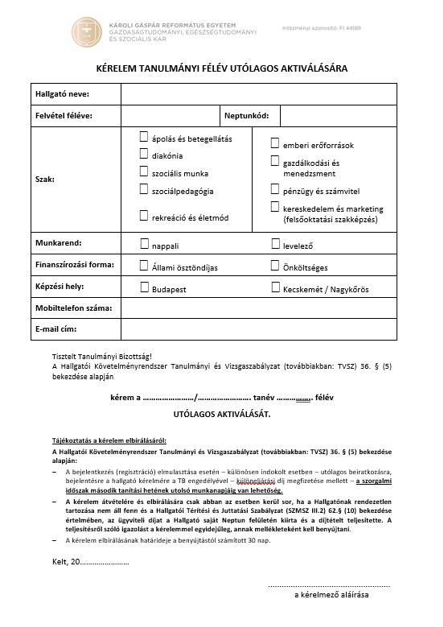
félév utólagos aktiválása iránti kérelem
Különösen indokolt esetben – utólagos beiratkozásra, bejelentésre a hallgató kérelmére a Tanulmányi Bizottság engedélyével – különeljárási díj megfizetése mellett – a nappali munkarendben a szorgalmi időszak első tanítási hetének, levelező munkarendben pedig a szorgalmi időszak második tanítási hetének utolsó munkanapjáig van lehetőség.
A kérelem

Slide 11
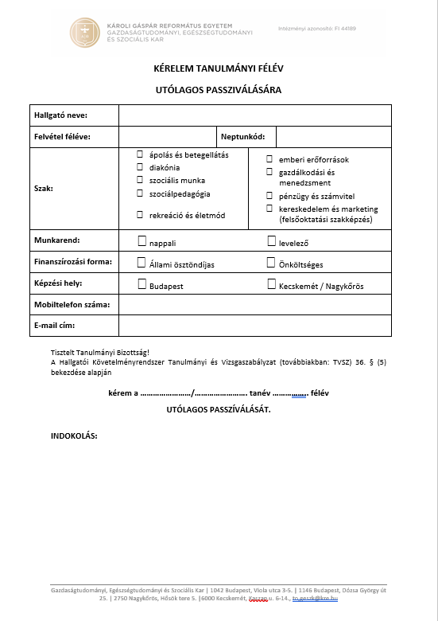
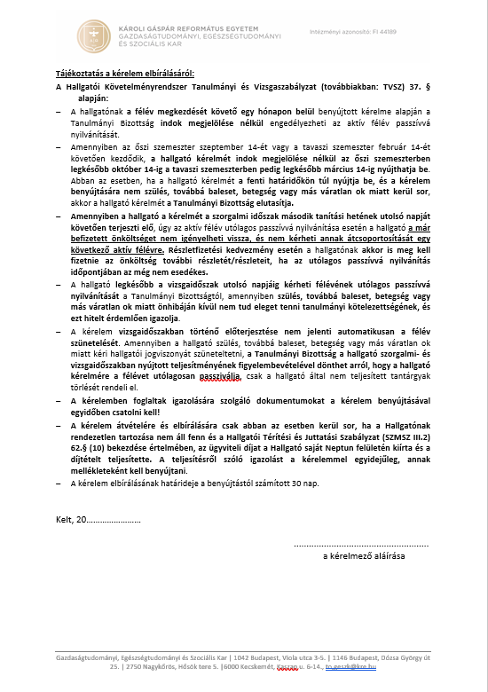
félév utólagos passziválása iránti kérelem
A Hallgatónak a félév megkezdését követő egy hónapon belül benyújtott kérelme alapján a Tanulmányi Bizottság indok megjelölése nélkül engedélyezheti az aktív félév passzívvá nyilvánítását.
Amennyiben az őszi szemeszter szeptember 14-ét vagy a tavaszi szemeszter február 14-ét követően kezdődik, a Hallgató kérelmét indok megjelölése nélkül az őszi szemeszterben legkésőbb október 14-ig a tavaszi szemeszterben pedig legkésőbb március 14-ig nyújthatja be.
Abban az esetben, ha a Hallgató kérelmét a fenti határidőkön túl nyújtja be ÉS nem áll fenn a TVsz-ben meghatározott indokok egyike sem, a Hallgató kérelmét a Tanulmányi Bizottság elutasítja.
A kérelem 1. oldala
HTJSZ 73. § (1) „Amennyiben a Hallgató hallgatói jogviszonyának szünetelése iránti kérelmét a szorgalmi időszak harmadik hetének utolsó munkanapját követően terjeszti elő, úgy az aktív félév utólagos passzívvá nyilvánítása esetén a hallgató a már befizetett önköltséget nem igényelheti vissza, és nem kérheti annak átvitelét egy következő aktív félévre. Részletfizetési kedvezmény esetén a Hallgatónak akkor is meg kell fizetnie az önköltség további részletét/részleteit, ha az utólagos passzívvá nyilvánítás időpontjában az még nem volt esedékes.”
A kérelem 2. oldala

Slide 12
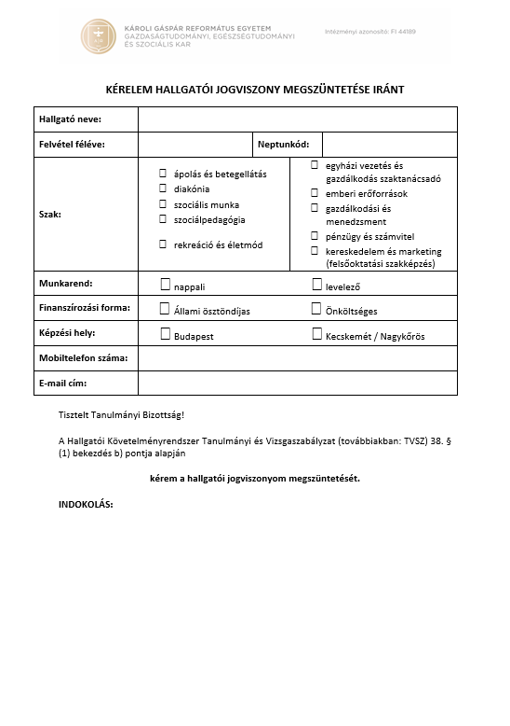
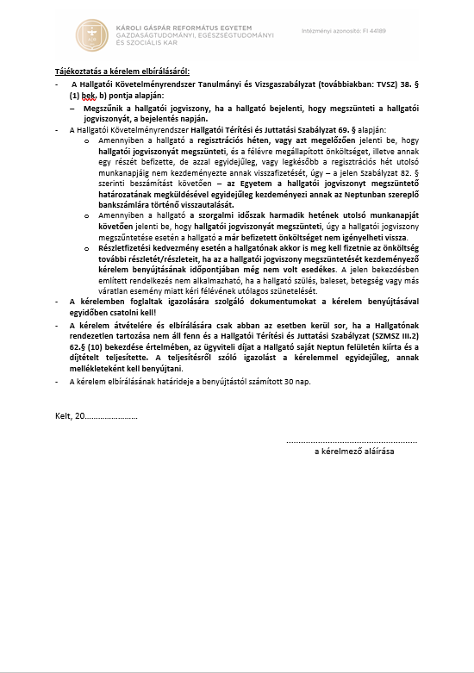
Hallgatói jogviszony megszüntetése iránti kérelem
TVsz 38. § (1) „Megszűnik a Hallgatói jogviszony, ha a Hallgató bejelenti (kérelem formájában), hogy megszünteti a hallgatói jogviszonyát, a bejelentés napján.”
HTJSZ 69. § (1) „Amennyiben a Hallgató a regisztrációs héten, vagy azt megelőzően jelenti be, hogy hallgatói jogviszonyát megszünteti, és a félévre megállapított önköltséget, illetve annak egy részét befizette, de azzal egyidejűleg, vagy legkésőbb a regisztrációs hét utolsó munkanapjáig nem kezdeményezte annak visszafizetését, úgy – a jelen Szabályzat 82. § szerinti beszámítást követően – az Egyetem a hallgatói jogviszonyt megszüntető határozatának megküldésével egyidejűleg kezdeményezi annak az Neptunban szereplő bankszámlára történő visszautalását.”
HTJSZ 69. § (2) „Amennyiben a Hallgató a szorgalmi időszak harmadik hetének utolsó munkanapját követően jelenti be, hogy hallgatói jogviszonyát megszünteti, úgy a hallgatói jogviszony megszűntetése esetén a hallgató a már befizetett önköltséget nem igényelheti vissza. Részletfizetési kedvezmény esetén a hallgatónak akkor is meg kell fizetnie az önköltség további részletét/részleteit, ha az a hallgatói jogviszony megszüntetését kezdeményező kérelem benyújtásának időpontjában még nem volt esedékes. A jelen bekezdésben említett rendelkezés nem alkalmazható, ha a hallgató szülés, baleset, betegség vagy más váratlan esemény miatt kéri félévének utólagos szünetelését.”
A kérelem 1. oldala
A kérelem 2. oldala

Slide 13
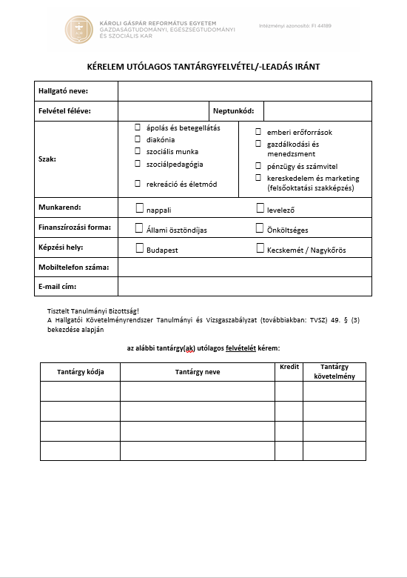
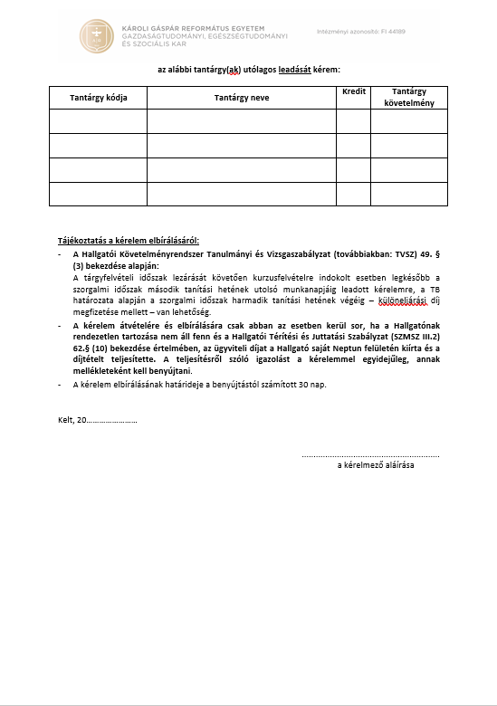
Tantárgy (kurzus) utólagos felvétele/leadása iránti kérelem
Adott tantárgy teljesítését lehetővé tevő kurzus meghirdetéséről a tantárgyért felelős oktatási szervezeti egység dönt.
TVsz 46. § (3) „A Hallgatónak a kötelező kurzusokat a mintatanterv kínálatából kell kiválasztania. Csak azok a kurzusok vehetők fel, amelyet az oktatási szervezeti egység az adott félévre meghirdetett...”
TVsz 46. § (4) „A Hallgató csak akkor vehet föl egy kurzust, ha annak előfeltételeit teljesítette, illetve, ha a gyenge előfeltételként, valamint párhuzamosan elvégzendőként megjelölt tantárgy teljesítését lehetővé tevő kurzust fölvette. A hallgató a szorgalmi időszak második tanítási hetének utolsó munkanapjáig indokolt esetben kérheti a Tanulmányi Bizottságtól adott kurzusok erős előfeltétel alóli felmentésével gyenge előfeltételként történő párhuzamos felvételét.”
TVsz 49. § (3) „A tantárgyfelvételi időszak lezárását követően kurzusfelvételre indokolt esetben legkésőbb a szorgalmi időszak második tanítási hetének utolsó munkanapjáig leadott kérelemre, a TB (Tanulmányi Bizottság) határozata alapján a szorgalmi időszak harmadik tanítási hetének végéig – különeljárási díj megfizetése mellett – van lehetőség.”
A kérelem 1. oldala
A kérelem 2. oldala

Slide 14
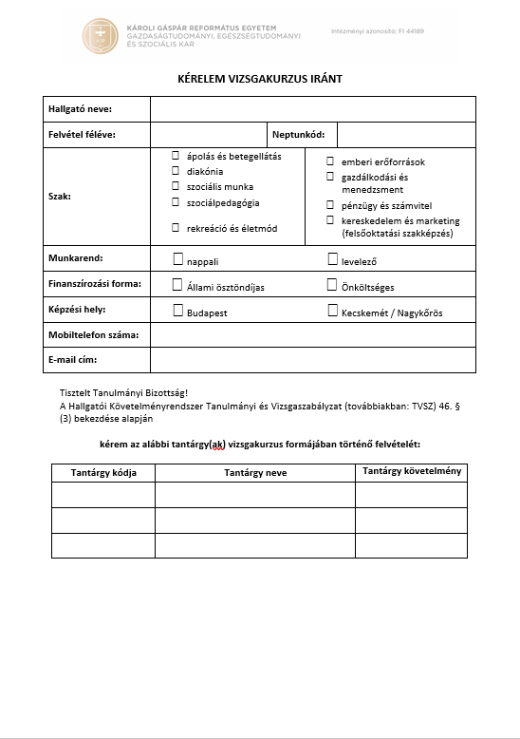
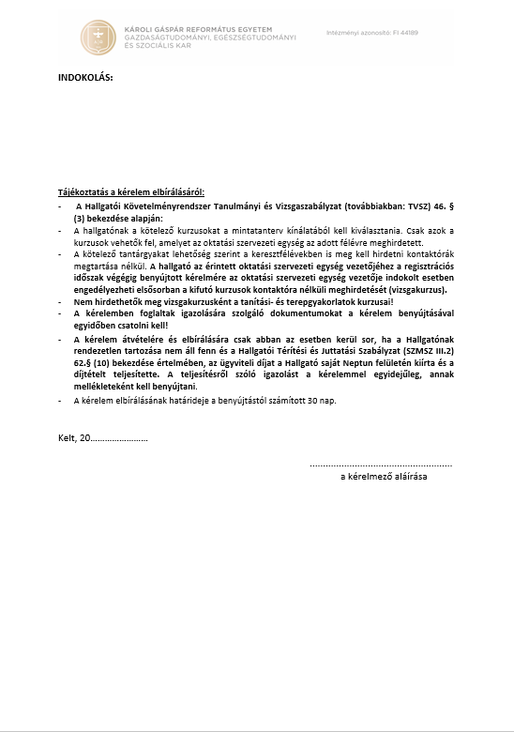
Vizsgakurzus iránti kérelem
Vizsgakurzus: Tanórák megtartása nélkül meghirdetett vizsgalehetőség, azoknak a hallgatóknak, akik egy adott kurzust már egyszer felvettek, így a hozzátartozó tanórákon is részt vettek, de a kurzust nem teljesítették.
TVsz 46. § (3) „…A Hallgató az érintett oktatási szervezeti egység vezetőjéhez a regisztrációs időszak végégig benyújtott kérelmére az oktatási szervezeti egység vezetője indokolt esetben engedélyezheti elsősorban a kifutó kurzusok kontaktóra nélküli meghirdetését (vizsgakurzus). Nem hirdethetők meg vizsgakurzusként a tanítási- és terepgyakorlatok kurzusai.”
A kérelem 1. oldala
A kérelem 2. oldala

Slide 15
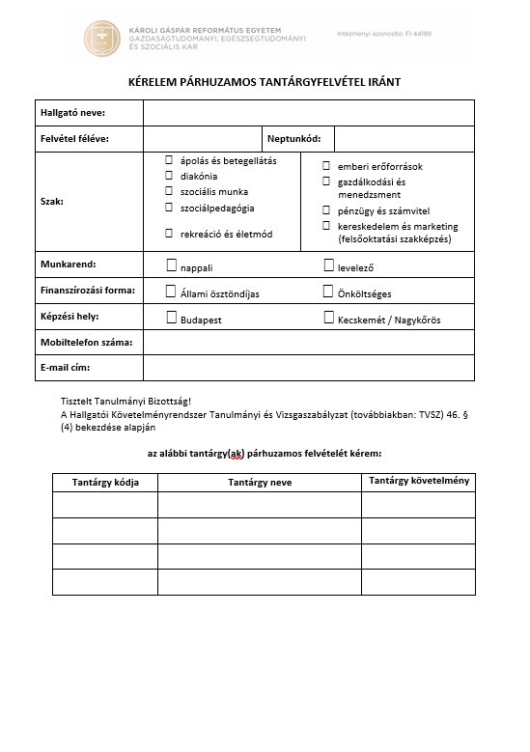
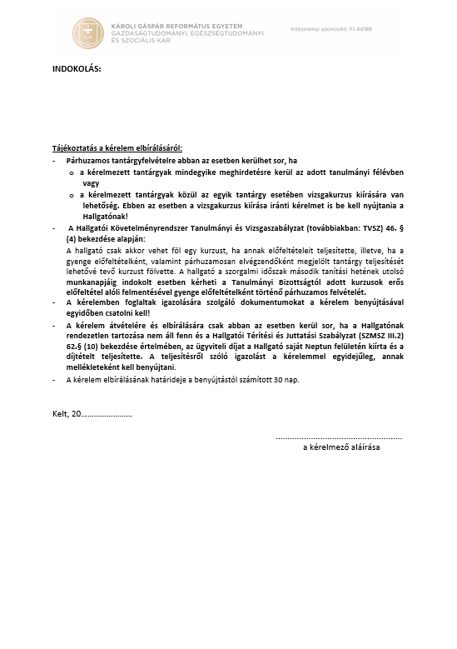
Párhuzamos tantárgyfelvételi kérelem
TVsz 46. § (4) „A Hallgató a szorgalmi időszak második tanítási hetének utolsó munkanapjáig indokolt esetben kérheti a Tanulmányi Bizottságtól adott kurzusok erős előfeltétel alóli felmentésével gyenge előfeltételként történő párhuzamos felvételét.”
Párhuzamos tantárgyfelvételre abban az esetben kerülhet sor, ha
  a kérelmezett tantárgyak mindegyike meghirdetésre kerül az adott tanulmányi félévben VAGY
  a kérelmezett tantárgyak közül az egyik tantárgy esetében vizsgakurzus kiírására van lehetőség. Ebben az esetben a vizsgakurzus kiírása iránti kérelmet is be kell nyújtania a Hallgatónak.
A kérelem 1. oldala
A kérelem 2. oldala

Slide 16
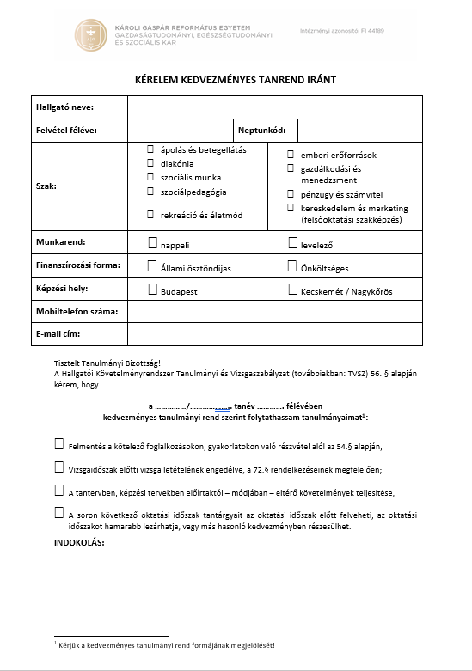
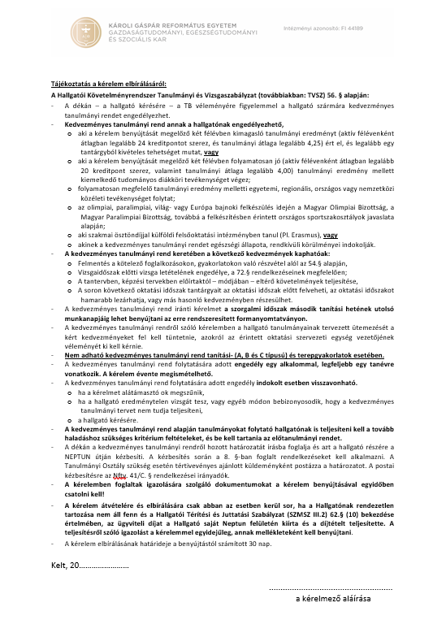
Kedvezményes tanrend iránti kérelem
TVsz 56. § (2) „Kedvezményes tanulmányi rend annak a Hallgatónak engedélyezhető,
  aki a kérelem benyújtását megelőző két félévben kimagasló tanulmányi eredményt (aktív félévenként átlagban legalább 24 kreditpontot szerez, és tanulmányi átlaga legalább 4,25) ért el, ÉS legalább egy tantárgyból kivételes tehetséget mutat, VAGY
  aki a kérelem benyújtását megelőző két félévben folyamatosan jó (aktív félévenként átlagban legalább 20 kreditpont szerez, valamint tanulmányi átlaga legalább 4,00) tanulmányi eredmény mellett kiemelkedő tudományos diákköri tevékenységet végez;
  folyamatosan megfelelő tanulmányi eredmény melletti egyetemi, regionális, országos vagy nemzetközi közéleti tevékenységet folytat;
  az olimpiai, paralimpiai, világ- vagy Európa bajnoki felkészülés idején a Magyar Olimpiai Bizottság, a Magyar Paralimpiai Bizottság, továbbá a felkészítésben érintett országos sportszakosztályok javaslata alapján;
  aki szakmai ösztöndíjjal külföldi felsőoktatási intézményben tanul (Pl. Erasmus), VAGY
  akinek a kedvezményes tanulmányi rendet egészségi állapota, rendkívüli körülményei indokolják.”
A kérelem 1. oldala
A kérelem 2. oldala

Slide 17
Kedvezményes tanrend iránti kérelem (folytatás)
TVsz 56. § (3) „A kedvezményes tanulmányi rend keretében a következő kedvezmények kaphatóak:
  Felmentés a kötelező foglalkozásokon, gyakorlatokon való részvétel alól az 54. § alapján,
  Vizsgaidőszak előtti vizsga letételének engedélye, a 72. § rendelkezéseinek megfelelően;
  A tantervben, képzési tervekben előírtaktól – módjában – eltérő követelmények teljesítése,
  A soron következő oktatási időszak tantárgyait az oktatási időszak előtt felveheti, az oktatási időszakot hamarabb lezárhatja, vagy más hasonló kedvezményben részesülhet.”

Slide 18
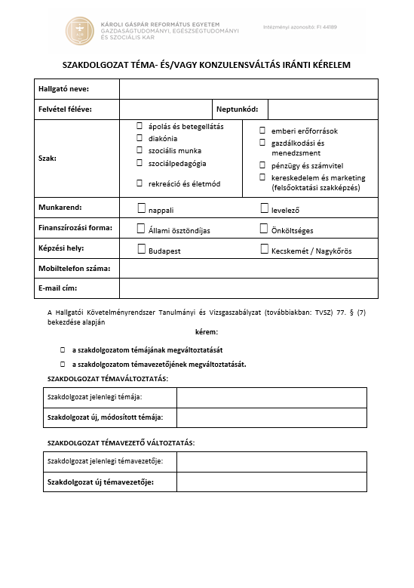
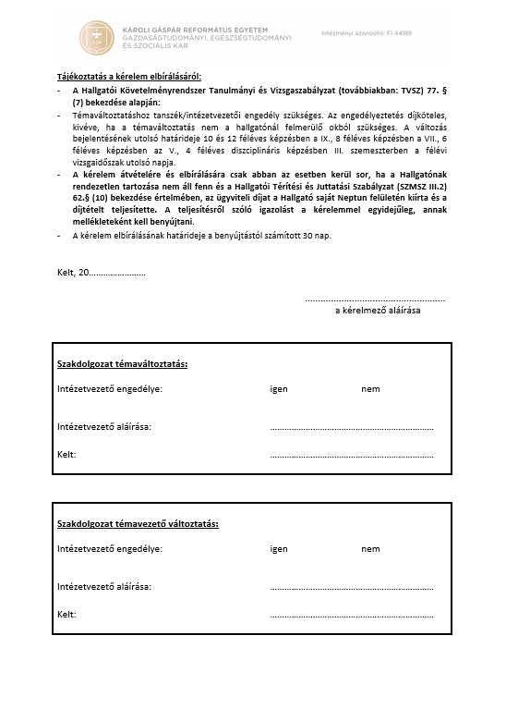
Szakdolgozati téma/konzulens megváltoztatása iránti kérelem
TVsz 77. § (7) „Témaváltoztatáshoz tanszék/intézetvezetői engedély szükséges.
Az engedélyeztetés díjköteles, kivéve, ha a témaváltoztatás nem a hallgatónál felmerülő okból szükséges.
A változás bejelentésének utolsó határideje 10 és 12 féléves képzésben a IX., 8 féléves képzésben a VII., 6 féléves képzésben az V., 4 féléves diszciplináris képzésben III. szemeszterben a félévi vizsgaidőszak utolsó napja.”
A kitöltött kérelmet az intézeti ügyintézőnek szükséges továbbítani:
Gazdaság- és Vezetéstudományi Intézet
  Antalné Tóth Enikő: toth.eniko@kre.hu
  Egészségtudományi Intézet
  Bajkó András Zsombor: bajko.andras.zsombor@kre.hu
  Életmód és Testkultúra Intézet
  Kersák Viktória: kersak.viktoria@kre.hu
  Szociális Munka és Diakónia Intézet
  Bán Zoltán: ban.zoltan@kre.hu
A kérelem 1. oldala
A kérelem 2. oldala

Slide 19
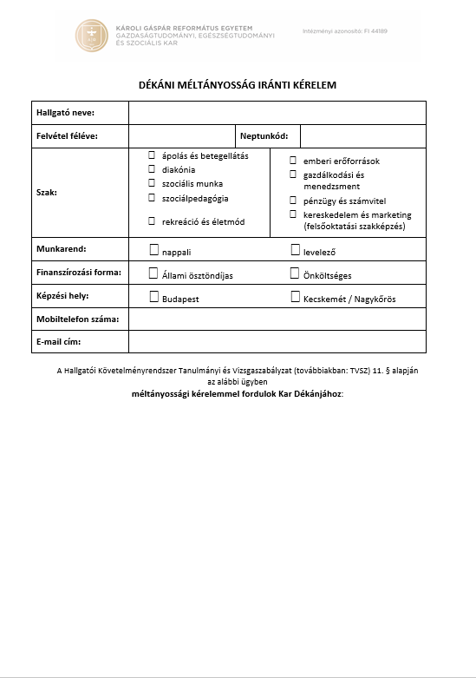
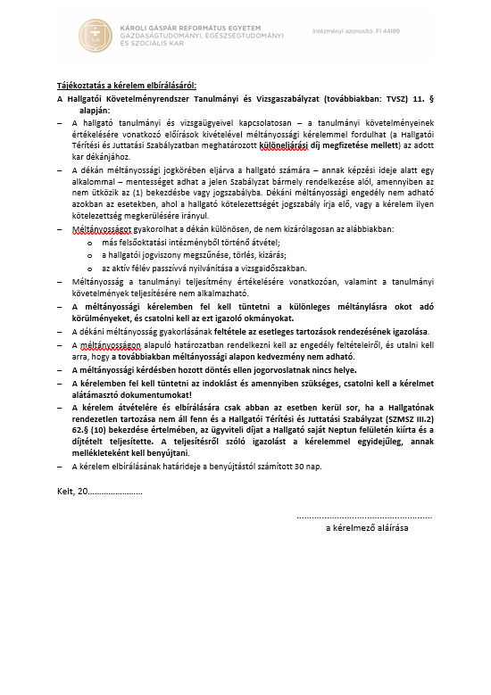
Dékáni méltányosság iránti kérelem
TVsz 11. § (1) A Hallgató tanulmányi és vizsgaügyeivel kapcsolatosan – a tanulmányi követelményeinek értékelésére vonatkozó előírások kivételével méltányossági kérelemmel fordulhat (a Hallgatói Térítési és Juttatási Szabályzatban a különeljárási díj megfizetése mellett) az adott kar dékánjához.
(2) „A dékán méltányossági jogkörében eljárva a hallgató számára – annak képzési ideje alatt egy alkalommal – mentességet adhat a jelen Szabályzat bármely rendelkezése alól, amennyiben az nem ütközik az (1) bekezdésbe vagy jogszabályba. Dékáni méltányossági engedély nem adható azokban az esetekben, ahol a hallgató kötelezettségét jogszabály írja elő, vagy a kérelem ilyen kötelezettség megkerülésére irányul.
Méltányosságot gyakorolhat a dékán különösen, de nem kizárólagosan az alábbiakban:
  - más felsőoktatási intézményből történő átvétel;
  - a hallgatói jogviszony megszűnése, törlés, kizárás;
  az aktív félév passzívvá nyilvánítása a vizsgaidőszakban,”
(4) „Méltányosság a tanulmányi teljesítmény értékelésére vonatkozóan, valamint a tanulmányi követelmények teljesítésére nem alkalmazható.”
(5) „A méltányossági kérelemben fel kell tüntetni a különleges méltánylásra okot adó körülményeket, és csatolni kell az ezt igazoló okmányokat.”
A kérelmet a kerveny.geszk@kre.hu címre kell elküldeni!
A kérelem 1. oldala
A kérelem 2. oldala

Slide 20
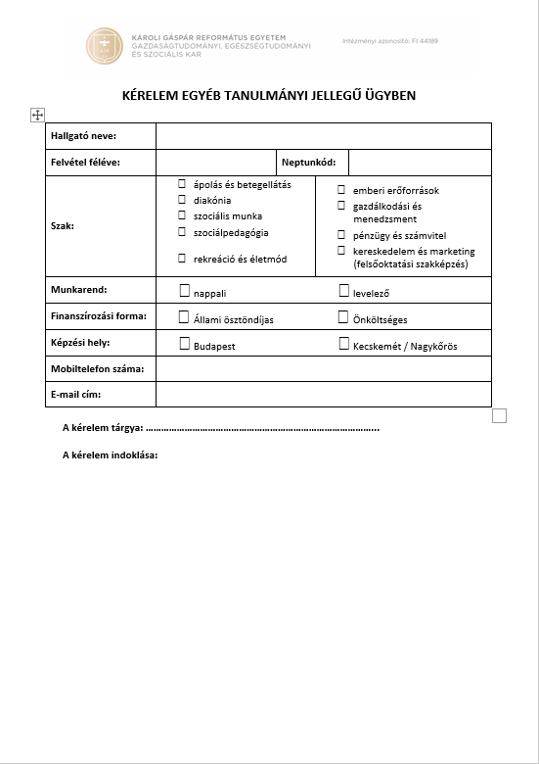

Egyéb tanulmányi ügyekre vonatkozó kérelem
Ide tartozik minden olyan kérelem, amelynek nincsen külön formanyomtatványa.
Amennyiben a Hallgató egy olyan ügyben ad le egyéb tanulmányi ügyre vonatkozó kérelmet, amelynek van elérhető formanyomtatványa, a kérelmet nem fogadjuk be és szükségessé válik a kérvény újbóli benyújtása (immáron a megfelelő kategóriában).
A kérelem 1. oldala
A kérelem 2. oldala

Slide 21
Kitöltési Útmutató
A Hallgató személyazonosító igazolványán szereplő név
A félév, amikor a Hallgató felvételt nyert a jelenlegi szakjára
A kérelem kizárólag a feltöltött tartalommal fogadható be, azon ne módosítsanak!
A Hallgató aktuális szakját kell egyértelműen jelölni
A kérelem benyújtásának napja
A Hallgató saját kezű aláírása

